Slide 1
Подбор
1. Теоретические основы подбора животных.
2. Основные принципы подбора.
3. Связь подбора со способами размножения.
4. Возрастной подбор.
5. Подбор гомогенный и гетерогенный.
6. Инбридинг.

Slide 2
1. Теоретические основы подбора животных.

Slide 3
Подбор
индивидуальный
групповой

Slide 4
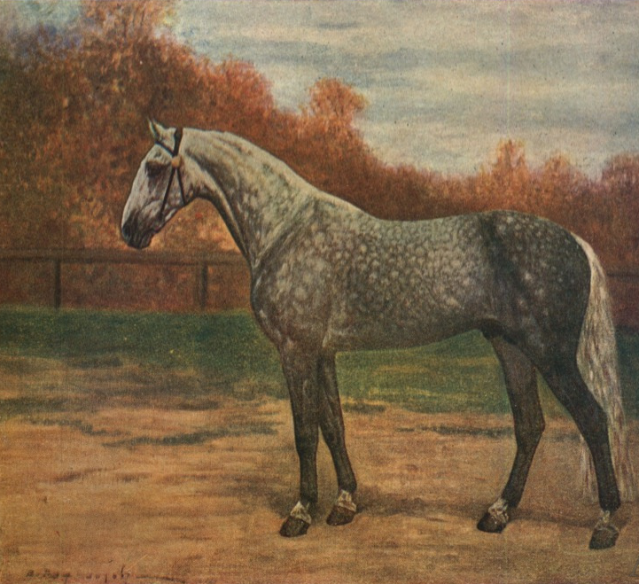
Орловский рысак Крепыш

Slide 5
Английские заводчики-селекционеры
Ф. Беквелл
братья Коллинги
Х. Уотсон

Slide 6
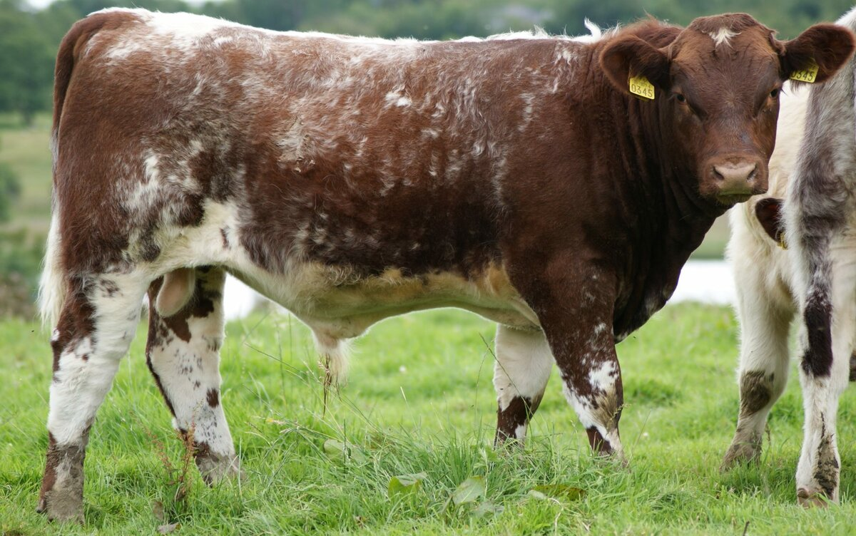
Шортгорнская порода

Slide 7
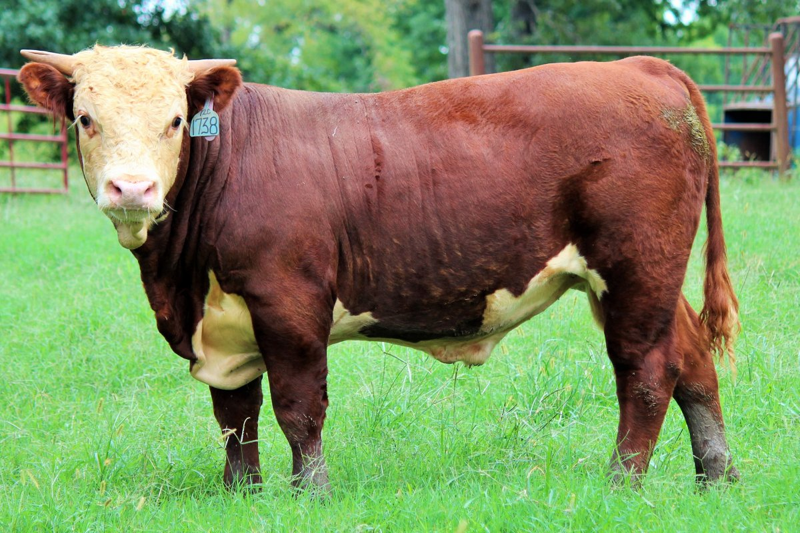
Герефордская порода

Slide 8
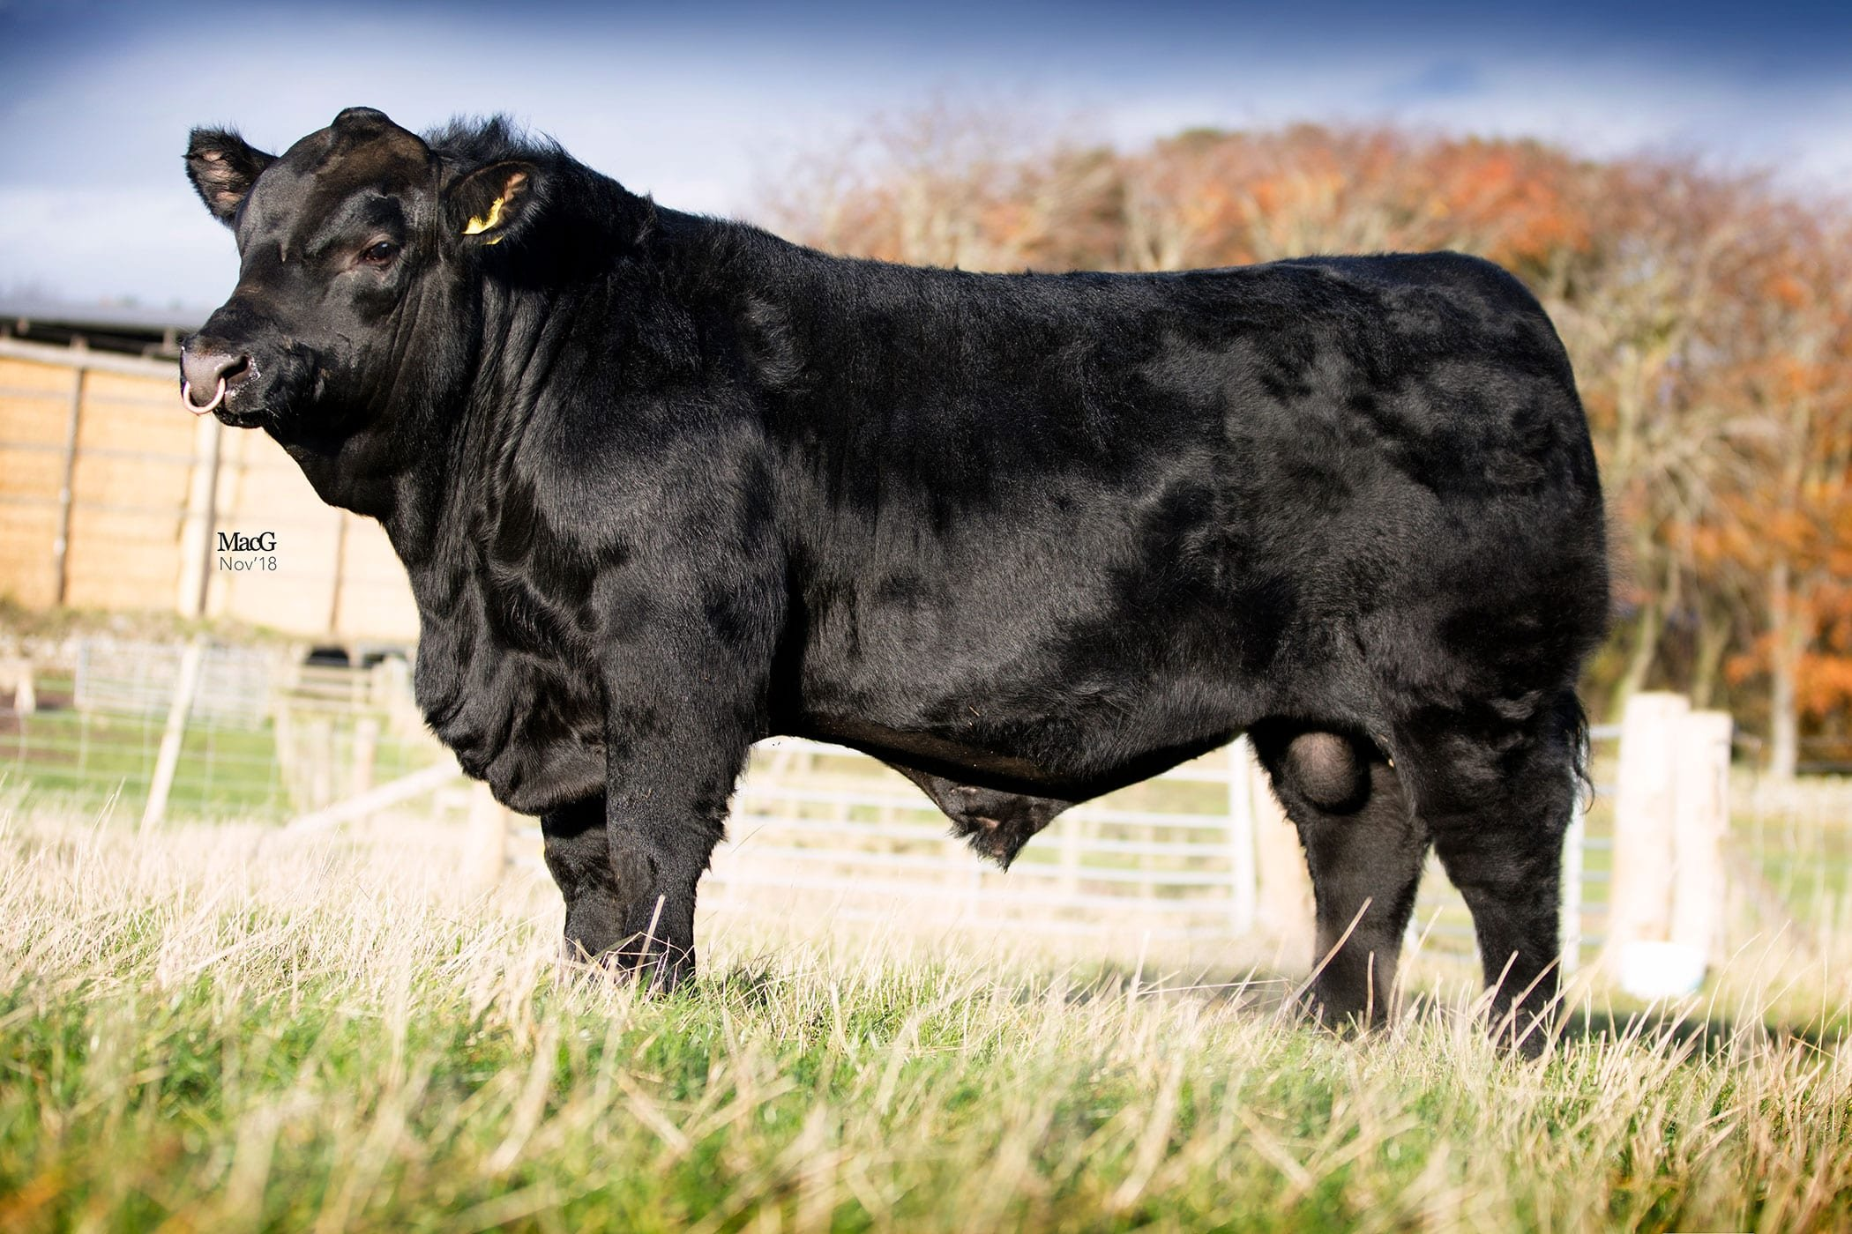
Аберди́н-ангу́сская поро́да

Slide 9
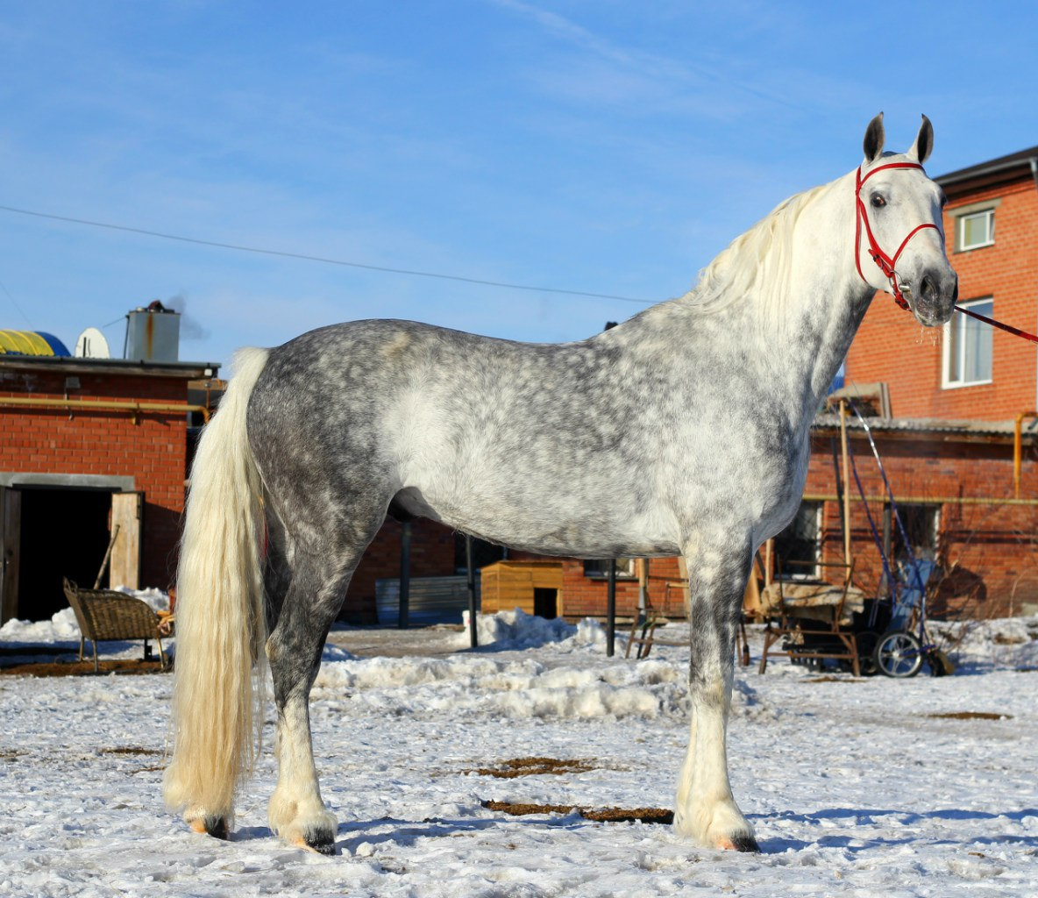
Работы селекционеров
А.Г. Орлова
В.И. Шишкина
Орловский рысак (орловская рысистая)

Slide 10
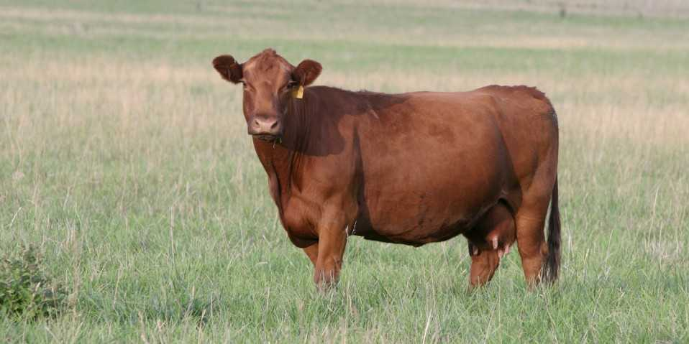
Работа селекционера С.П. Бестужева
Бестужевская порода

Slide 11
П.Н. Кулешов, 1947
М.Ф. Иванов, 1949
Е.А. Богданов, 1977
Д.А. Кисловский, 1965
Н.А. Кравченко, 1957

Slide 12
2. Основные принципы подбора.
- целенаправленность;
- превосходство производителя над матками, с которыми его спаривают;
- максимальное использование лучших производителей;
- сохранение в приплоде достоинств родителей при помощи гомогенного подбора;
- нахождение и использование лучших сочетаний; предотвращение родства между спариваемыми животными или регулирование его степени и направленности;
- разведение по линиям и семействам.

Slide 13
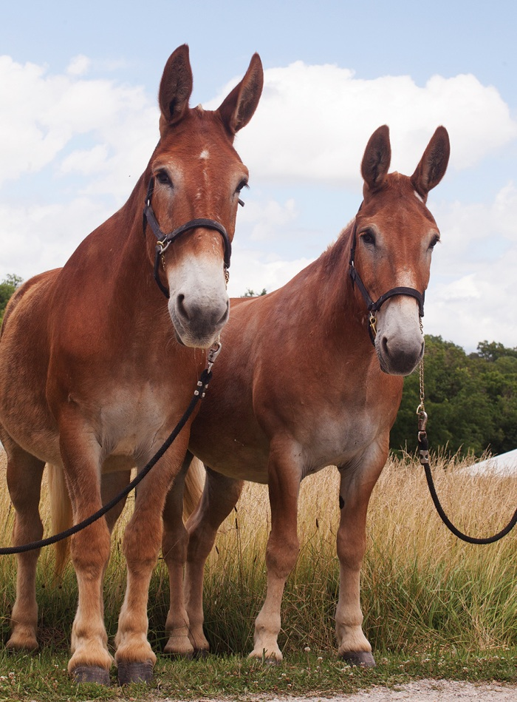
Мул (лат. mūlus) — результат скрещивания осла
и кобылы

Slide 14
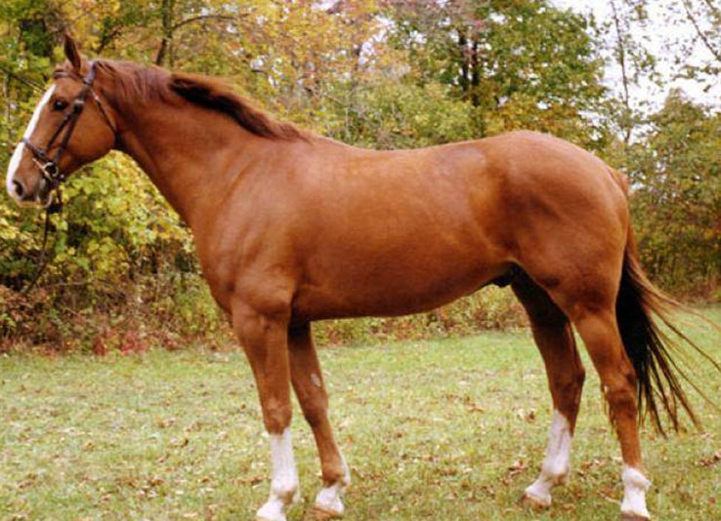
Гунтер — полукровная лошадь создается скрещиванием жеребцов чистокровной верховой породы с крупными кобылами тяжелых пород
Гунтер (англ. hunters, охотничья лошадь)

Slide 15
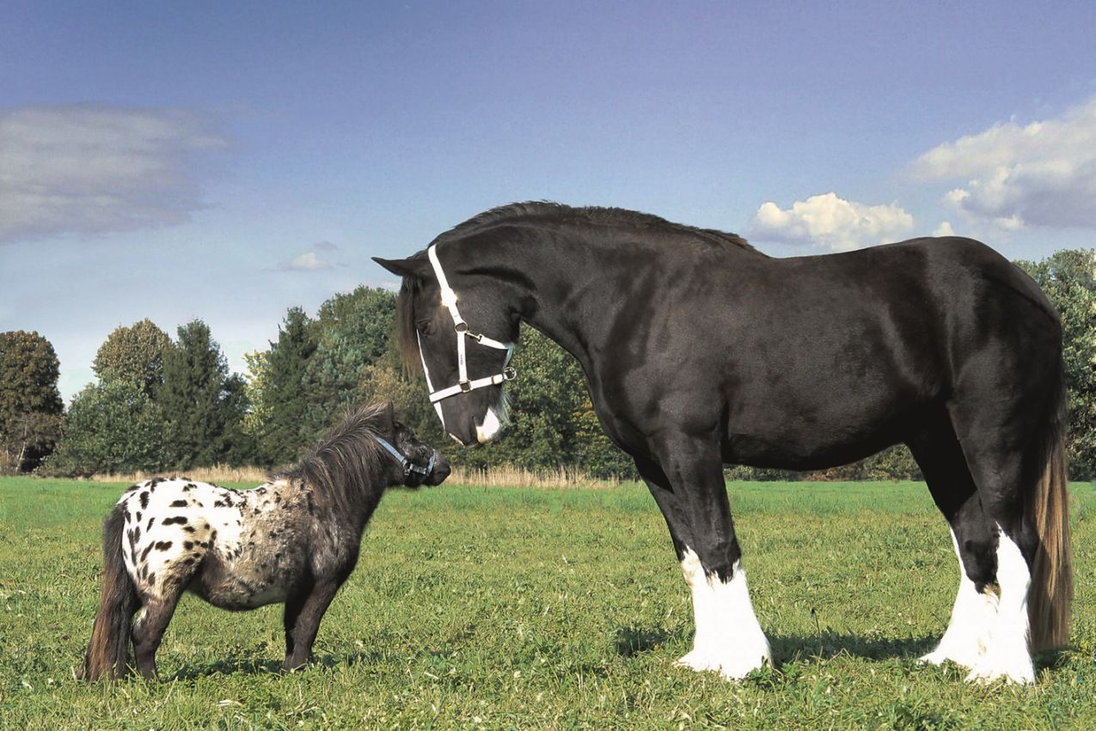
Шайр и Фалабелла

